Slide 1

GIS云与GeoSpark的融合 分布式地理空间数据处理的新范式
网络GIS新技术、新方法与新应用：
姓名：马骁
地理信息科学专业
2024 年 7 月 11 日

Slide 2

什么是云？
云计算就是通过 Internet提供计算服务（包括服务器、存储、数据库、网络、软件、分析和智能），以提供快速创新、弹性资源和规模经济。
计算类型：
服务类型：
公有云
私有云
混合云
Iaas
Pass
Sass

Slide 3
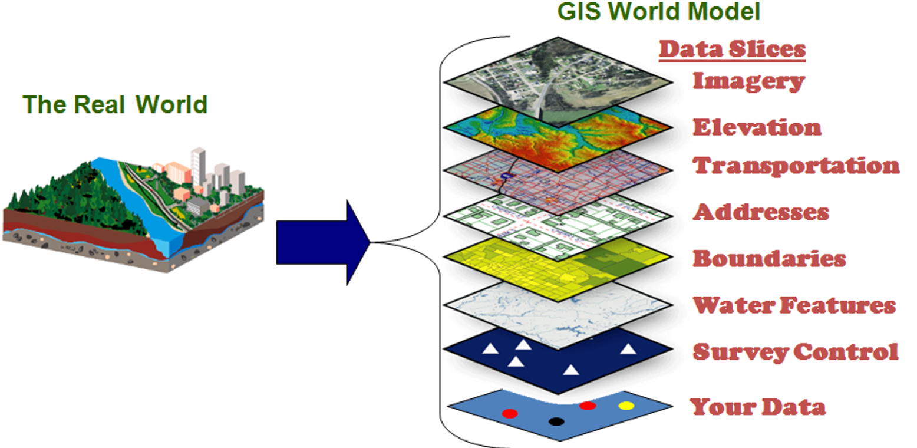
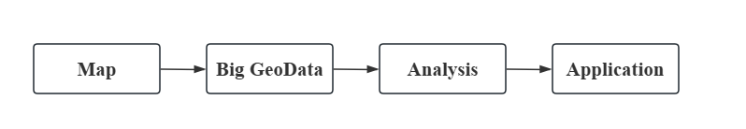
什么是GIS？
地理信息系统 (GIS) 是生成地理空间数据的互联可视化效果的计算机系统。除了创建可视化效果外，地理信息系统 (GIS) 还能够捕获、存储、分析和管理地理空间数据。
GIS如何工作？

Slide 4



云GIS
“云 GIS” 是指使用云计算服务进行地理数据管理、存储和分析。由于该技术使用远程服务器和可扩展资源，用户无需昂贵的硬件或基础设施即可访问和处理大量数据集。
功能：
实时数据采集
团队管理数据
多人协同合作

Slide 5
云GIS服务
云GIS服务器：
基于高性能跨平台GIS内核的云GIS应用服务器，具备二三维一体化服务发布、管理与聚合功能，并提供多层次的扩展和开发。
提供强大的空间大数据存储、空间大数据分析及流数据实时处理等Web服务，支撑海量数据“无切片”发布。
特点：
多级分布式存储、计算、处理
全方位可拓展的GIS服务发布能力
支持云原生，支持Docker容器化，实现高效部署

Slide 6
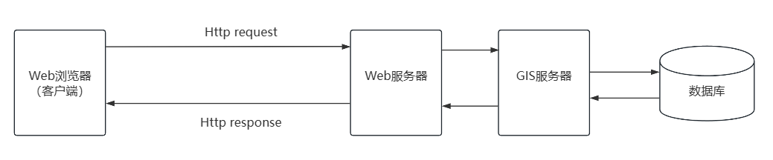
WebGIS
WebGIS 致力于通过 Web 浏览器访问地理空间数据和服务。它涵盖了广泛的技术和工具，使用户能够在互联网上创建、共享和与地图和空间数据交互。WebGIS 平台通常包含交互式地图、空间分析工具和协作功能，使个人和组织能够通过用户友好的界面轻松利用地理信息。

Slide 7
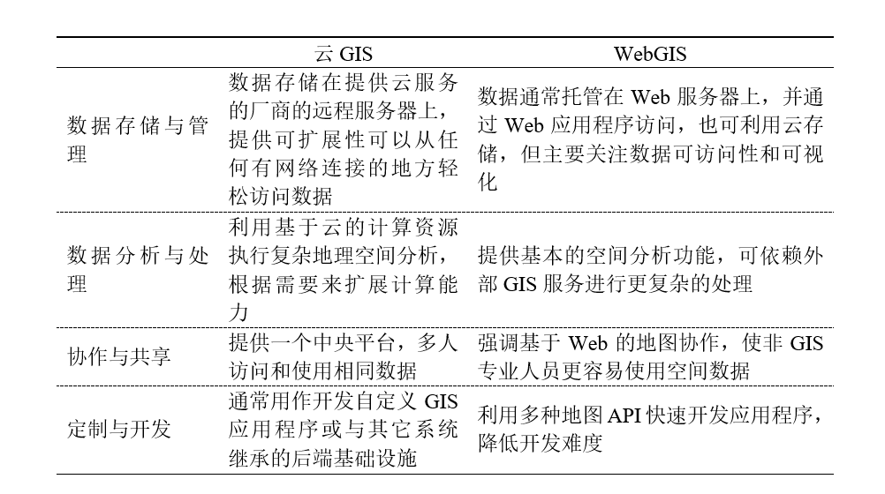
云GIS与WebGIS的区别

Slide 8

云GIS数据处理引擎——GeoSpark
Spark
Apache Spark 是一种用于大数据工作负载的分布式开源处理系统。它使用内存中缓存和优化的查询执行方式，可针对任何规模的数据进行快速分析查询，支持跨多个工作负载重用代码—批处理、交互式查询、实时分析等。
GeoSpark
GeoSpark是一个分布式的地理空间数据处理引擎，它扩展了 Apache Spark 的核心功能，特别用于处理和分析大规模地理空间数据。
GeoSpark 主要功能包括：地理分布式计算、地理空间操作、分析

Slide 9
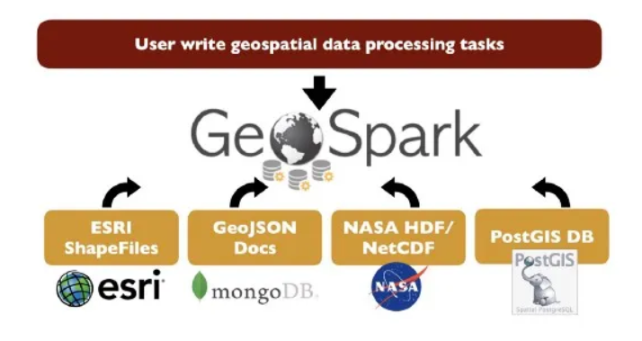
云GIS数据处理引擎——GeoSpark
GeoSpark
GeoSpark能够处理多种地理格式的数据，如shapefile，geojson等

Slide 10
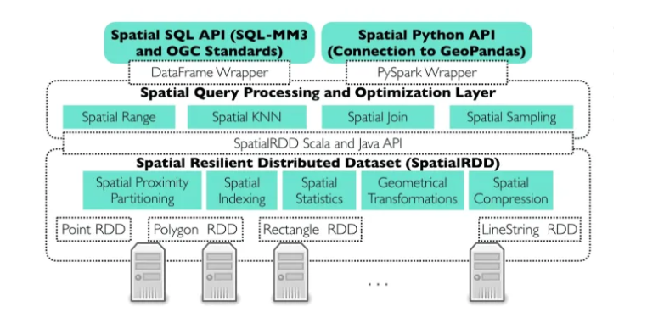
云GIS数据处理引擎——GeoSpark
示例：查找距离道路一定距离内的商店
SELECT s.shop_id, r.road_id
FROM shops AS s, roads AS r
WHERE ST_Distance(s.geom, r.geom) < 500;

Slide 11
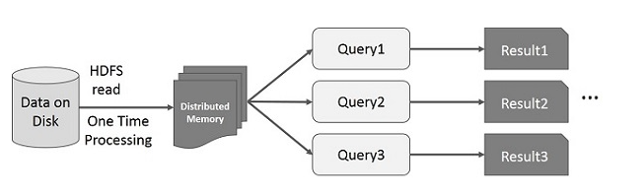
云GIS数据处理引擎——GeoSpark
RDD vs DataFrame
RDD 弹性分布式数据集和DataFrame 数据表格是两种存储组织数据的策略，RDD的特性如下：
RDD 分布在集群的多个节点上，每个 RDD 包含多个分区，每个分区还可以在不同的节点上进行处理。
RDD可以缓存在内存之中
处理非结构化数据

Slide 12

最新进展
Places API
Places API是谷歌基于Google Cloud的一套位置API，可以让开发者访问谷歌的地点数据，并在应用中使用这些数据。通过Google Places API，开发者可以获取有关地点的信息，包括名称、地址、地理位置、照片、用户评价等。
SuperMap iServer
超图公司研发国产云GIS服务器，提供高性能服务实例的动态管理，
多级分布式存储、计算和处理，地理空间大数据的获取、处理和高效发布，GeoAI等功能支持。

Slide 13
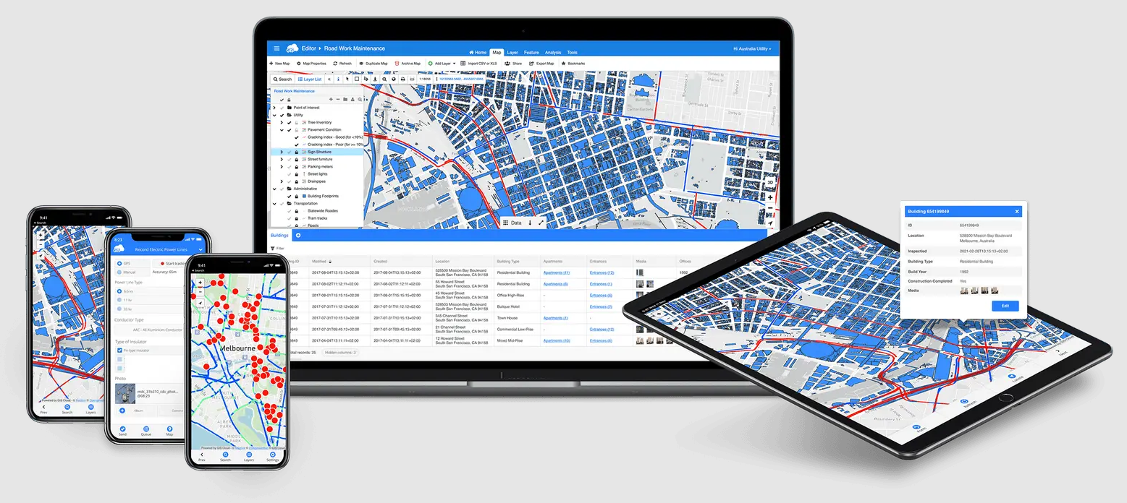
未来前景
云GIS多端协同
利用云端存储实现数据共享与同步，开发跨平台GIS应用，通过云实现实时协作和计算资源共享。
云GIS和GeoAI
利用云GIS提供的海量数据，与人工智能相结合，挖掘地理数据，实现智能分析，提供更加精准和高效的地理信息服务。

Slide 14
感谢倾听

